Slide 1
OPEN-KLAS
Vernieuwd zorgproject waar leerlingen de verantwoordelijkheid nemen over hun
eigen leerproces.
Een boeiende werkplek waar leerlingen leren out-of-the-box denken en zichzelf in kunnen, weten, ontdekken, ... overstijgen.

Slide 2
Veranderingen in het onderwijslandschap
Invoeren M-decreet
Nieuwe onderwijsvisies
Instroom anderstaligen
Sterke en hoogbegaafde leerlingen: “vergeten groep”
Persoonlijke bedenkingen bij het huidige jaarklassensysteem

Slide 3
Vragen/bedenkingen …
Kunnen wij blijven elk kind geven wat ze nodig hebben: ondersteuning bij leermoeilijkheden, ondersteuning bij lichamelijke beperkingen, extra uitdaging voor kinderen die net iets meer nodig hebben …
Misschien moeten we even durven stilstaan en nadenken of ons huidig jaarklassensysteem zoals we het momenteel inrichten, wel het meest ideale is om aan al deze vragen te kunnen blijven tegemoet komen.

Slide 4
Verandering = twijfel, angst
Weerstand
Onzekerheid
Gaat twijfel of verandering zorgen voor verbetering ?
Extra werkdruk of planlast ?
Te weinig uren om leerlingen te kunnen helpen
… … …
Van binnenuit laten groeien en zelf voorleven.

Slide 5
Start van de Open-klas
voorleven waar ik zo hard in geloof
de resultaten voor zichzelf laten spreken
zorgen voor zo weinig mogelijk drempels: geen vast uurrooster, iedereen kan komen wanneer dit de klasleerkracht het best past (hoeft niet op voorhand besproken te zijn)
voor 5 minuutjes of een hele voormiddag
voor "zorg naar beneden" en voor "zorg naar boven".
De kinderen zijn mijn beste ambassadeurs en hun enthousiasme en vorderingen zijn mijn beste reclame.

Slide 6
Leerlingen Open-klas
Extra uitleg of inoefening
Individuele leertrajecten
Extra uitdaging
Alle leeftijden door elkaar, elke vorm van zorg door elkaar; dat creëert een boeiende sfeer.

Slide 7
Visie Open-klas
Leerlingen: eigenaarschap over hun leerproces
Leerkracht: een coachende, begeleidende rol
Samen gaan we op zoek, op weg, …
Doel: het verder ontplooien van hun eigen kunnen.
Dit impliceert dat elk kind gesteund moet worden bij het ontwikkelen van zijn creativiteit en innovatief denken.

Slide 8
Besluit
Tegengaan van onderpresteren, gevoel van verveling en afvlakking vermijden, leren omgaan met frustraties
De aangeboren nieuwsgierigheid, de zin om te ontdekken en te leren, behouden
Door de kinderen het eigenaarschap te geven over hun leerproces, komt de motivatie vanuit zichzelf, gaan ze leren, ontdekken, ervaren, ... omdat ze dit zelf willen en niet omdat hen dit opgelegd werd

Slide 9
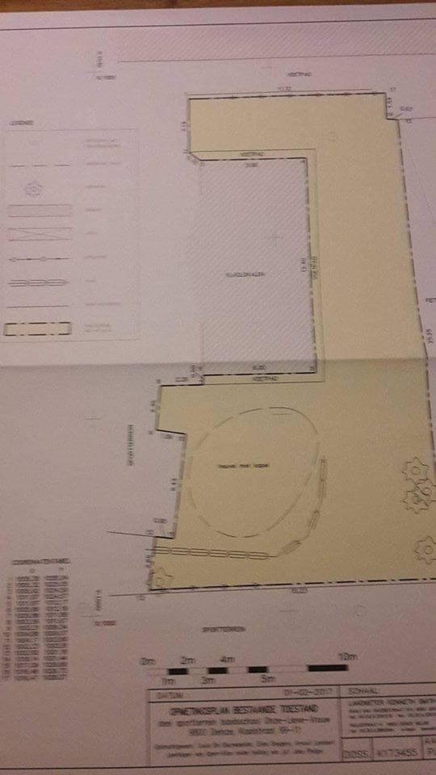
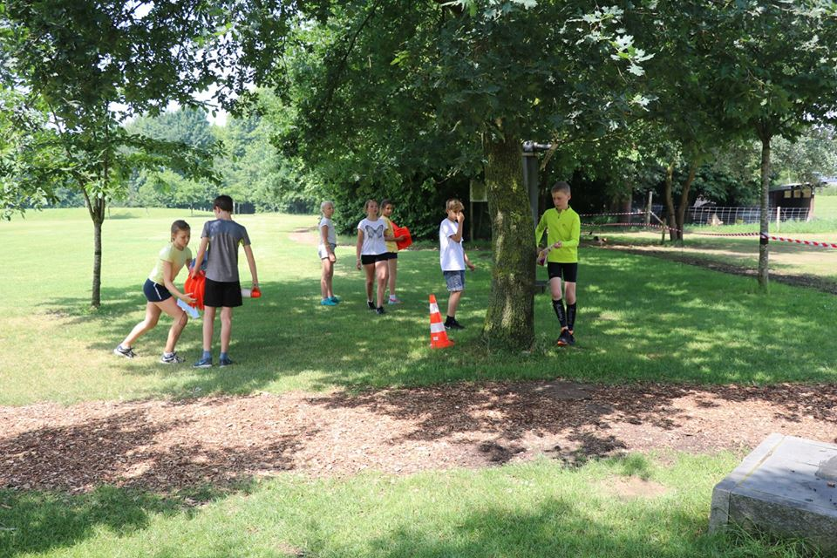
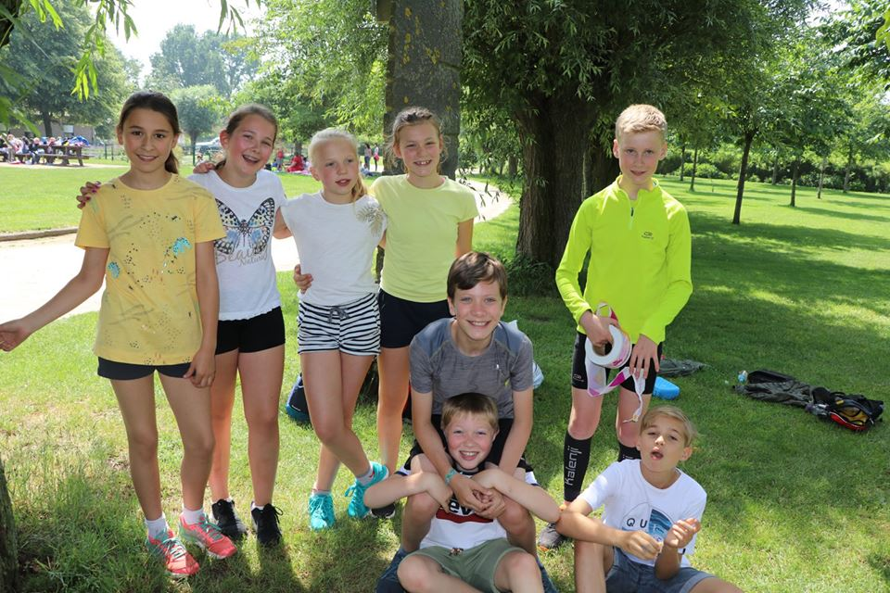
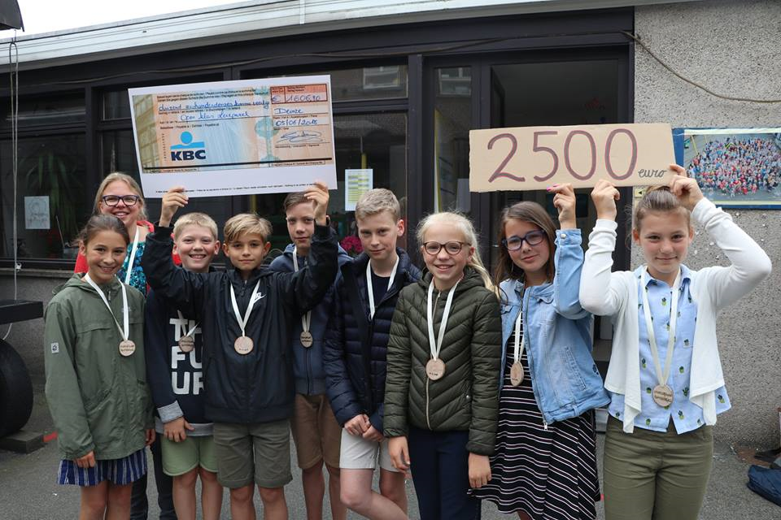
Enkele “fotovoorbeelden”
Engagement

Slide 10
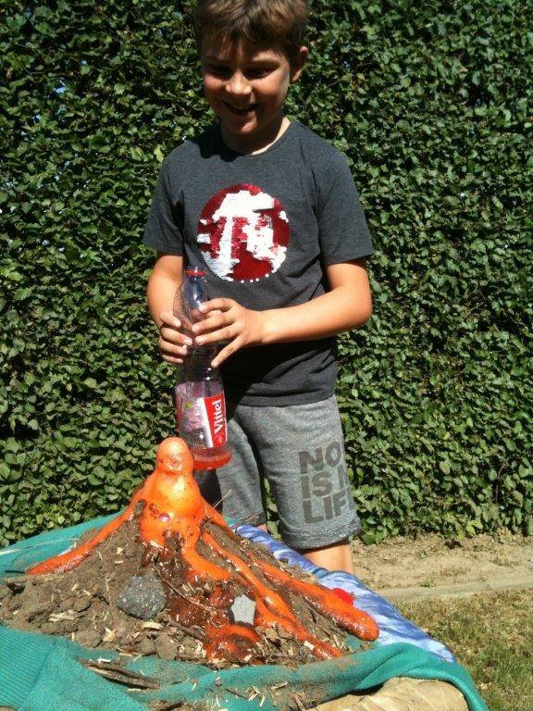
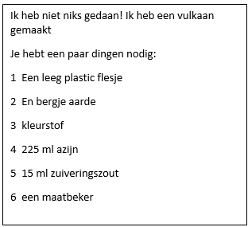
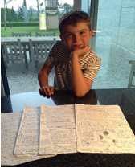
Zin in meer

Slide 11
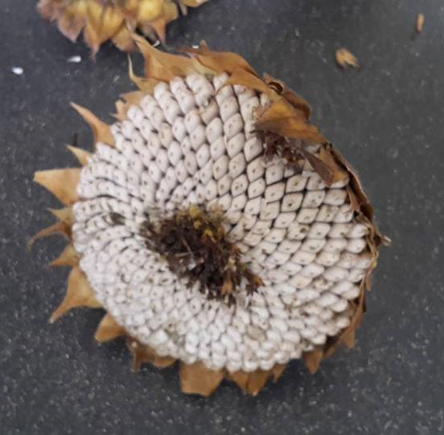
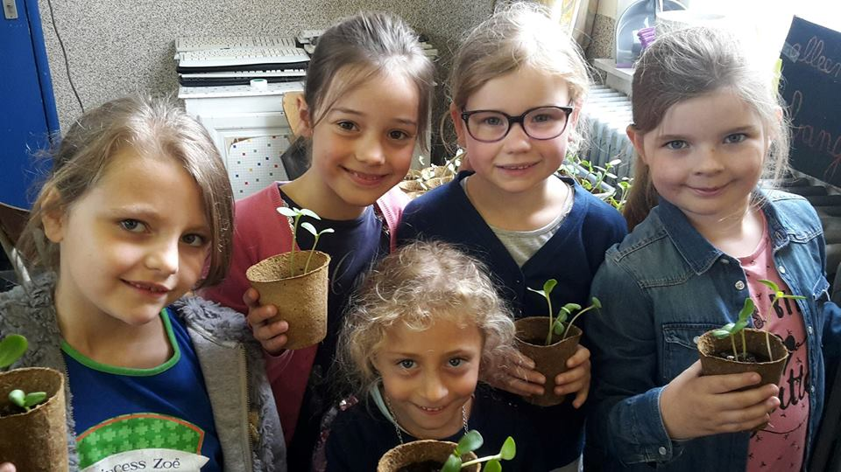
Hele school betrokken

Slide 12
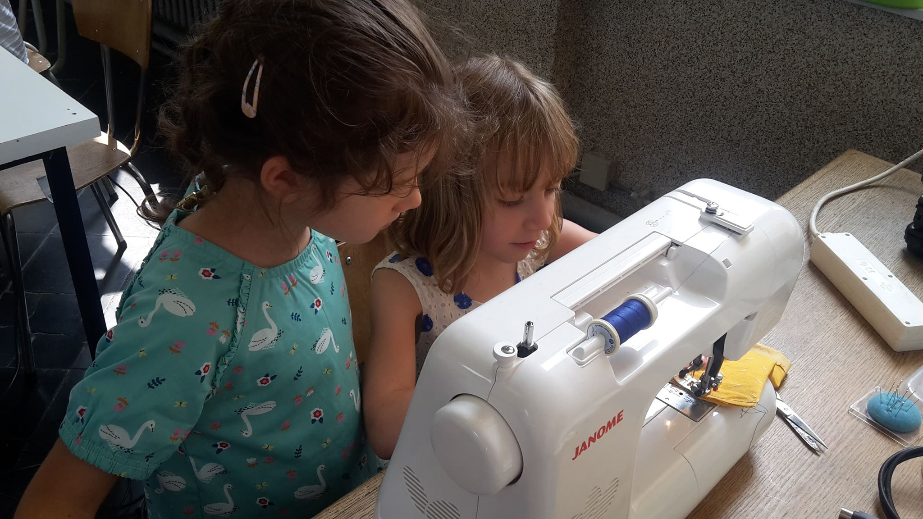
Alle leeftijden

Slide 13
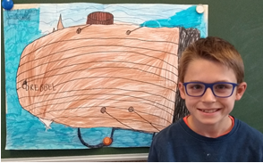
Terugkoppelen naar de eigen klas

Slide 14
Dank
Aanwezigen
Leerlingen
Ouders
Leerkrachten
Annie Boerjan
Directeur Franky De Graeve

